Slide 1
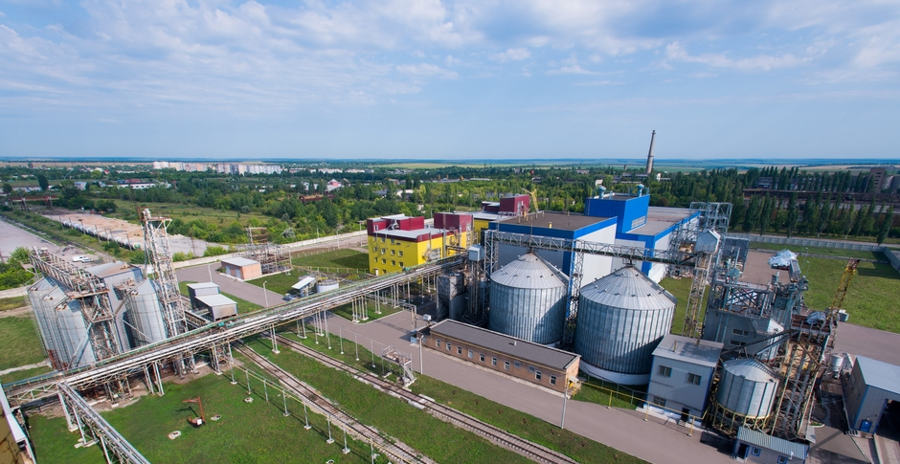
СТРОИТЕЛЬСТВО ЗАВОДА ПО ГЛУБОКОЙ ПЕРЕРАБОТКЕ БОБОВ СОИ МОЩНОСТЬЮ 100 000 ТОНН В ГОД

Slide 2
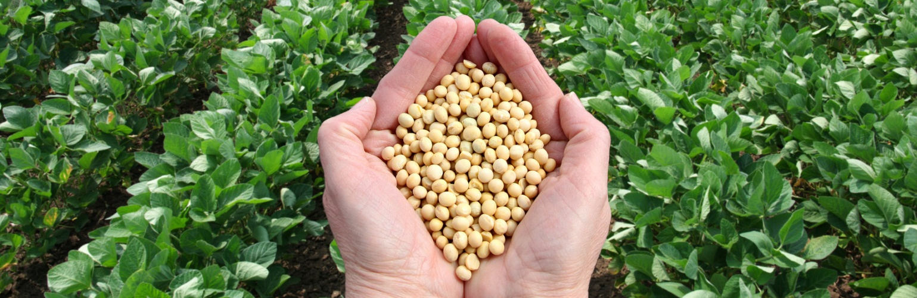
В рамках проекта планируется создание вертикально интегрированного современного высокотехнологичного производственного комплекса, выпускающего высококачественную продукцию с использованием новейших биотехнологий ферментативного гидролиза белка сои для модификации его потребительских свойств.

Slide 3
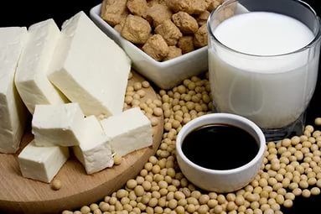
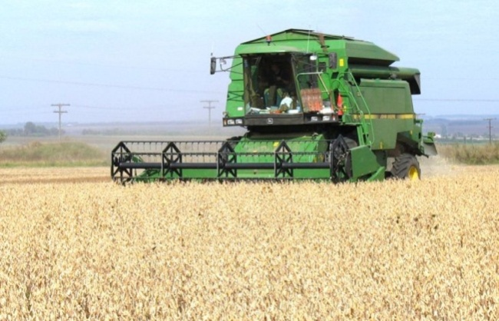
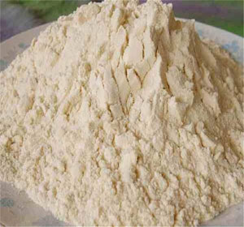
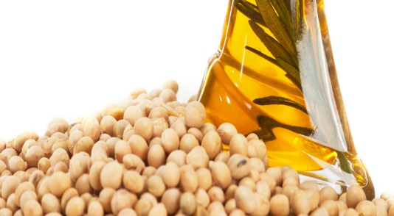
ПРОДУКЦИЯ ПРОЕКТА:
Соевое рафинированное масло – 19 800 тонн в год;
Соевый (пищевой) шрот – 65 340 тонн в год;
Соевый протеиновый концентрат (пищевой) – 9 800 тонн в год;
Соевый изолят (пищевой) – 24 750 тонн в год;
Полноценные комбикорма – 48 213 тонн в год.

Slide 5
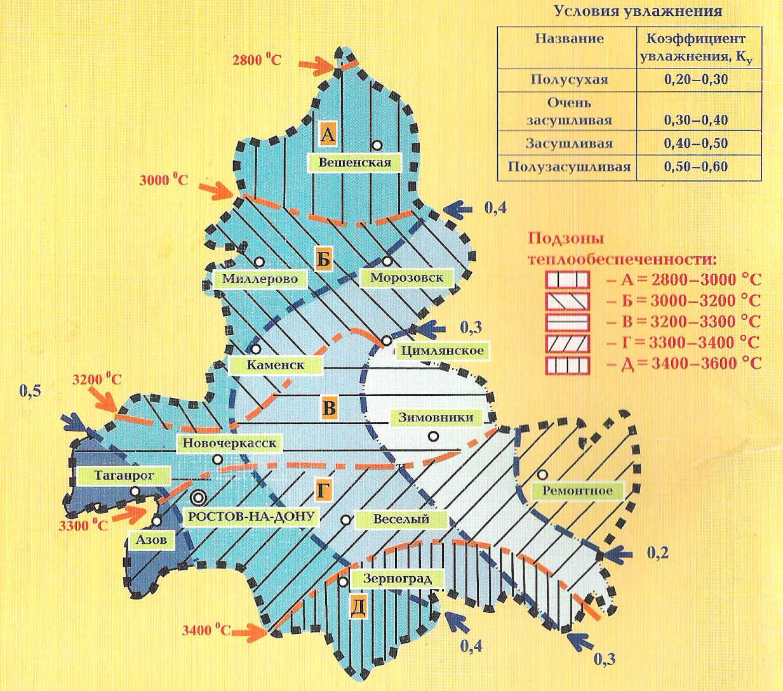
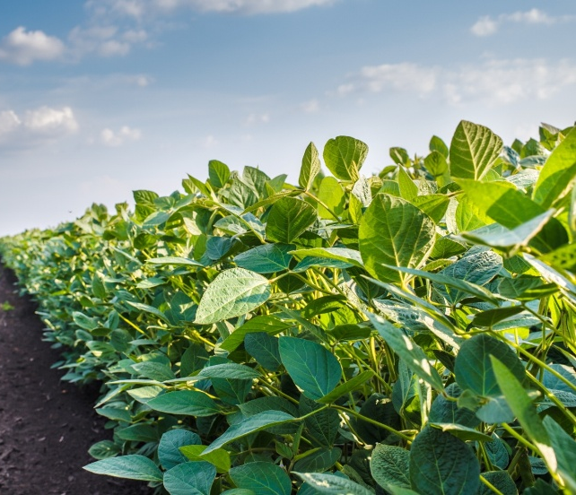
КАРТА РОСТОВСКОЙ ОБЛАСТИ ПО ПОСЕВУ СОИ

Slide 6
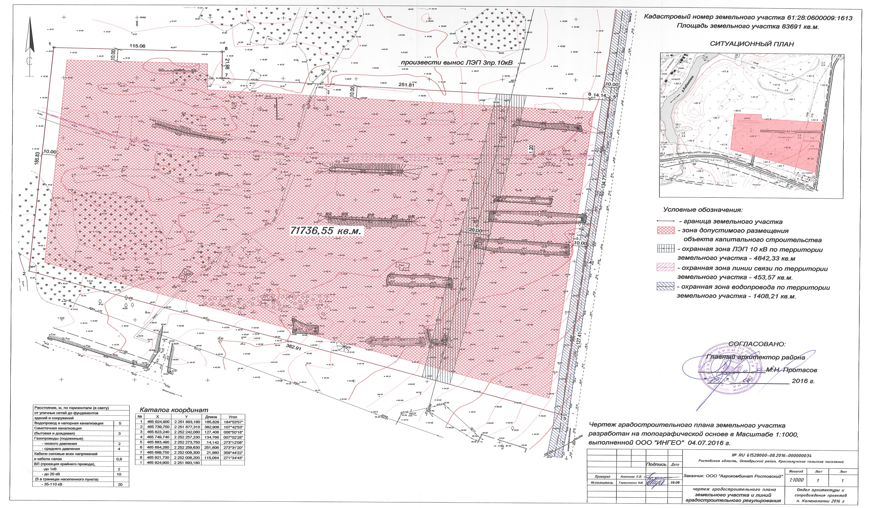
ИНВЕСТИЦИОННАЯ ПЛОЩАДКА
НА ГРАДОСТРОИТЕЛЬНОМ ПЛАНЕ

Slide 7
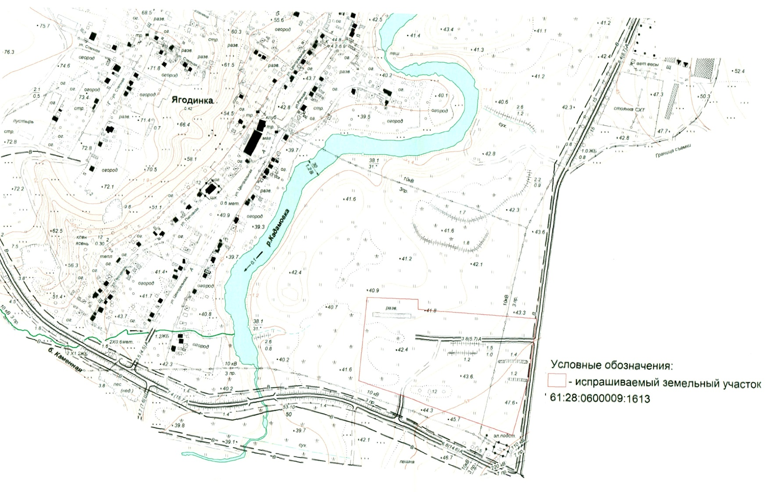
Ситуационный план участка,
на котором реализуется проект
УЧАСТОК

Slide 8
Обоснование проекта с точки зрения развития отрасли и муниципального образования
Строительство завода соевых изолятов будет иметь многоплановый продолжительный эффект и существенным образом скажется в целом ряде областей:
Импортозамещение: существенно повысится уровень продовольственной безопасности региона как в плане замещения продуктов с ГМО на аналогичные безопасные продукты, так и в части зависимости от импорта жизненно важных продуктов питания, высокобелковых кормов и т.д.
Экономический: значительное влияние на развитие аграрного и перерабатывающего секторов, увеличение налогооблагаемой базы, создание новой современной индустрии по производству соевых белковых продуктов, экструдированных комбикормов.
Социальный: создание более 230 новых рабочих мест, с последующим увеличением до 300 в связи с расширением производства.
Инновационный: создание уникального горизонтально и вертикально ориентированного Агрохолдинга-интегратора, выступающего как своеобразный «локомотив» развития сельскохозяйственной и смежных областей, использование как существующих научных разработок, так и новых, связанных с производством высокотехнологичных функциональных белков.

Slide 9
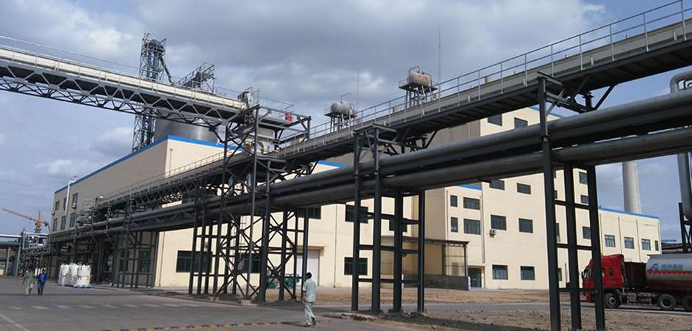
Срок реализации проекта 18 месяцев

Slide 10
Объем инвестиций по проекту
Необходимые инвестиции на реализацию одного проекта:
- 4,7 млрд. руб.:
на строительство завода 2,8 млрд. руб.
оборотные средства 1,9 млрд. руб.
Инвестиции привлекаются в виде займа под процентную ставку 3- 5% годовых. Отсрочка по выплате основного тела долга и процентов 18 месяцев. Срок возврата инвестиций 4,5 года. Общая сумма процентов, выплачиваемых по займу составит 627 млн. руб.
График привлечения | 2020 | 2021 | 2022 | ИТОГО
Инвестиции, млрд.. руб. | 0,906 | 3,794 | - | 4,7

Slide 11
ПРОГНОЗИРУЕМЫЕ ПОКАЗАТЕЛИ ПРОЕКТА
Рентабельность EBITDA – 57,63%
NPV (стоимость денежных потоков) -3947,0 млн. руб.
IRR (внутренняя норма доходности) – 41,5 %
PP (срок окупаемости) – 1,4 года
DPP (диск. срок) – 2,26 года
PI (индекс прибыльности) – 2,22
Планируемый объем продаж в тоннах:
Продукция | 2022 | 2023 | 2024 | 2025
Концентрат | 9 800 | 9 800 | 9 800 | 9 800
Соевое масло | 19 800 | 19 800 | 19 800 | 19 800
Изолят | 24 750 | 24 750 | 24 750 | 24 750
Комбикорм | 48 213 | 48 213 | 48 213 | 48 213
ИТОГО | 102563 | 102563 | 102563 | 102563

Slide 12
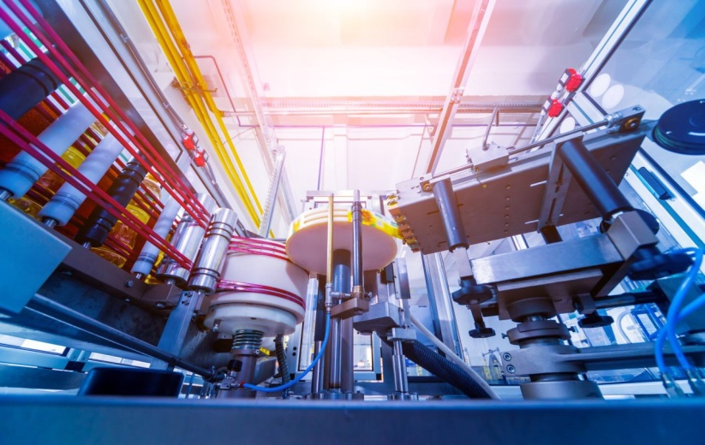
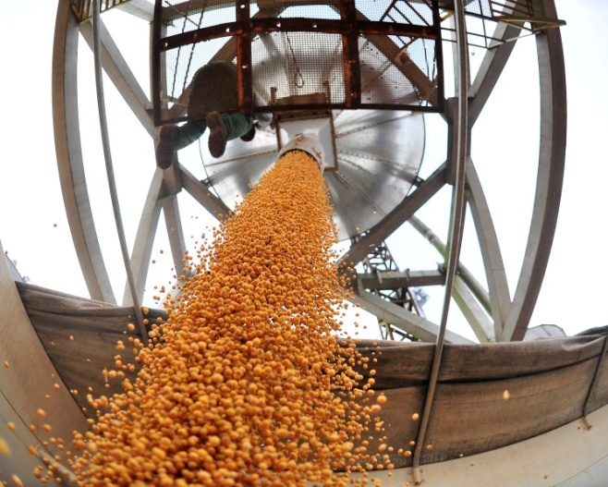
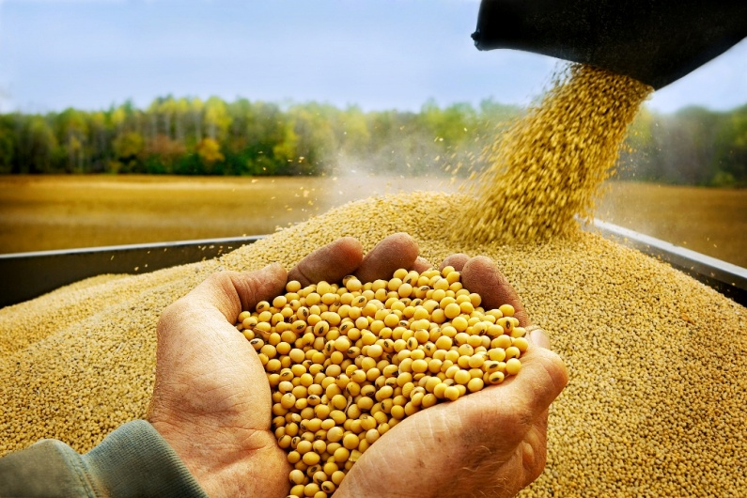
Социально-экономическая эффективность
Сроки окупаемости | 4,5 года
Налоговые отчисления в тыс. руб.: федеральный бюджет областной бюджет Итого | 0,310 млн.руб. 1,020 млн.руб. 1,330млн.руб.
Количество новых рабочих мест: человек | 230
Средняя заработная плата в руб.: в год в месяц | 660 000 55 000

Slide 13
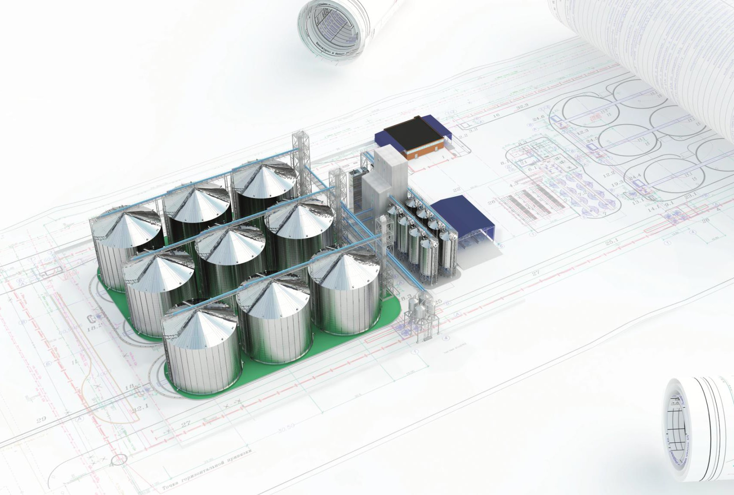
Текущее состояние по проекту
Основные этапы реализации проекта | Срок
Оформление земельного участка | Август 2018 г.
Разработка ПСД | Сентябрь 2016 – Декабрь 2019 г.
Проведение госэкспертизы проекта | Март-апрель 2020 г.
Заключение соглашений с ресурсоснабжающими организациями | Апрель 2020 г.
Выполнение СМР | Октябрь 2020-2021 г.
Ввод в эксплуатацию | 2022 г.

Slide 14
Общество с ограниченной ответственностью
«Агрокомбинат «Ростовский»»
Яковлев Владимир Сергеевич – генеральный директор ООО «Агрокомбинат «Ростовский»
Фактический адрес: | 346480 Ростовская область, Октябрьский (с) район, п. Каменоломни, ул. Мокроусова,1-А.
Юридический адрес: | 346480 Ростовская область, Октябрьский (с) район, п. Каменоломни, ул. Мокроусова,1-А.

